Slide 1
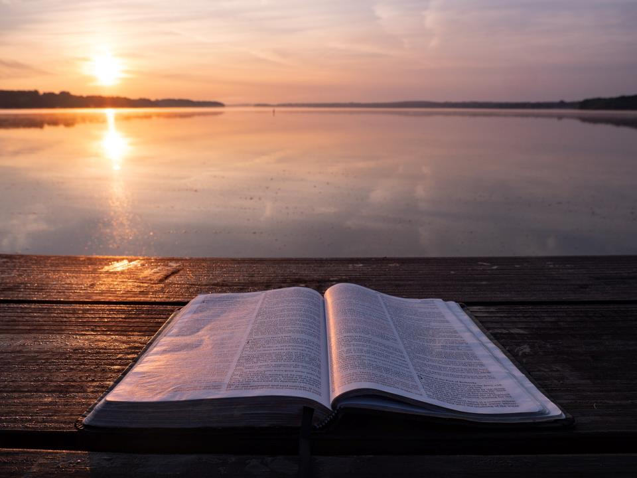
Bien-venu.e!
La Bible
Notes:
Accueillir chaleureusement les participant.e.s.
Échanger sur ce qui a été vécu depuis la dernière rencontre.
Faire un retour sur les préparatifs à la rencontre s’il y a lieu.

Slide 2

Objectifs de la rencontre
Se familiariser avec la Bible
Apprendre à chercher dans une Bible
Découvrir que la Bible est une Parole Vivante pour aujourd’hui
Notes:
Présenter les objectifs de la rencontre:
Se familiariser avec la Bible.
Apprendre à chercher dans une Bible.
Découvrir que la Bible est une Parole Vivante pour aujourd’hui.
Note pour l’animation:
Cette rencontre s’inspire en partie de la fiche La Bible : du texte à la Parole (cf. Productions Ados de l’Office de catéchèse du Québec, « La Boîte à Théo »: Rencontres thématiques, fiche T-8): http://www.officedecatechese.qc.ca/productions/ados/BteTheo_thematiques.html
Dans cette fiche T-8, une exploration de la Bible est proposée en six (6) parcours possibles, chacun regroupant quatre (4) extraits bibliques autour d'un thème. On peut s’en inspirer pour la « balade dans la Bible » proposée dans la présente rencontre (cf. diapo 21).

Slide 3
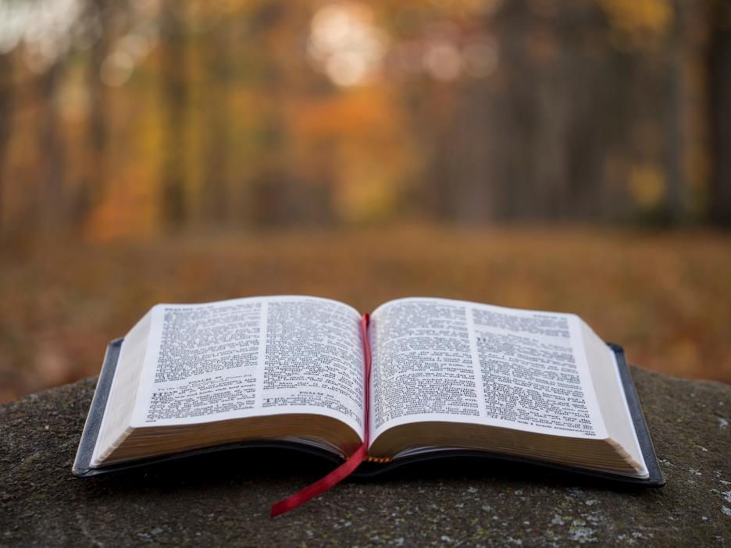
Voici une Bible!
Notes:
Demander: Avez-vous déjà ouvert une Bible? Connaissez-vous des histoires qui viennent de la Bible?
(Parole libre: Selon l’expérience des participant.e.s avec la Bible, cet échange peut être plus ou moins long.)

Slide 4
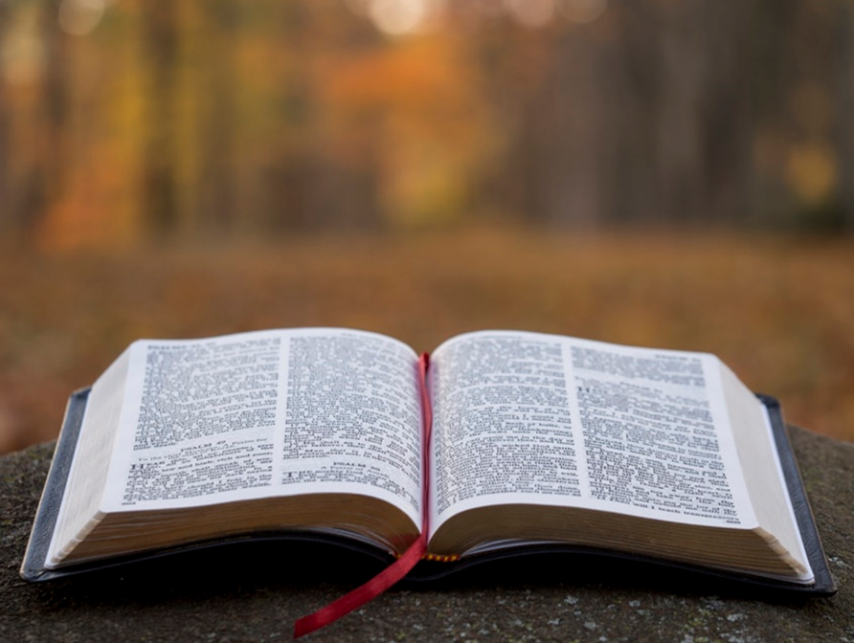
1. La Bible, un premier regard …
Source d’inspiration pour de nombreux croyants, artistes, écrivains, philosophes, humanitaires, politiciens, etc...
Éditée en 674 langues!
Plusieurs personnages sont communs au judaïsme, au christianisme
et à l’Islam.
Traduite en plus de 2500 langues!
Premier livre à être imprimé par Gutenberg en 1451!
Livre
le plus vendu !
Notes:
Dire: Jetons maintenant un premier regard dans la Bible. Saviez-vous que …
(Cliquer) La Bible est le livre le plus vendu: livre complet ou sous forme d’extraits, à plus de 400 millions d’exemplaire par an! Mais pas toujours le plus lu, surtout au complet!
(Cliquer) La Bible est traduite dans plus de 2500 langues!
(Cliquer) La Bible est éditée en 674 langues!
(Cliquer) Plusieurs personnages sont communs au judaïsme, au christianisme et à l’Islam!
(Cliquer) Premier livre à être imprimé par Gutenberg en 1451.
(Cliquer) La Bible est une source d’inspiration pour de nombreux croyants, artistes, écrivains, philosophes, humanitaires, politiciens, etc…
Dire: La Bible, c’est tout cela, mais plus encore!
Note pour l’animation: Les informations proviennent de la section « Outils de lecture 1 », Ze Bible. L’autre expérience, Villiers-le-Bel, Bibli’O, 2011, p. 17-44.

Slide 5


Une histoire d’amour entre Dieu et l’humanité!
Une histoire d’Alliance!
Notes:
Dire: La Bible est d’abord une histoire d’amour de Dieu avec l’humanité (cliquer), une histoire d’Alliance (cliquer). La Bible est un miroir de la vie. C’est le témoignage d’hommes et de femmes qui ont fait l’expérience de la rencontre avec Dieu. Des témoignages qui font écho à ce que chacun de nous vit aujourd’hui, sur les questions existentielles et relationnelles dans toute leur complexité! C’est un miroir qui reflète la présence de Dieu au cœur même de notre histoire humaine!

Slide 6
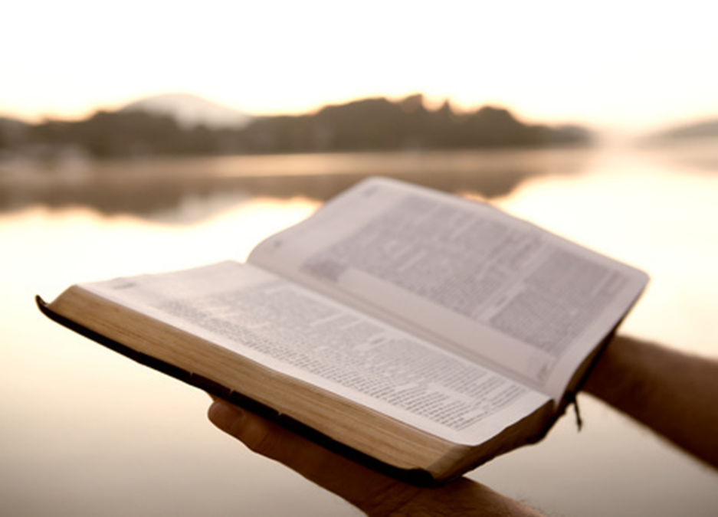



La Bible n’est pas un livre, mais une bibliothèque!
Le mot bible vient du mot grec ta biblia qui veut dire bibliothèque!
73 livres
46
27
Notes:
Dire: La Bible n’est donc pas un livre mais une bibliothèque
(Cliquer) qui se divise en deux grandes parties!
(Cliquer) La première partie parle de la première alliance. On l’appelle Premier Testament ou Ancien Testament. La deuxième partie parle de la nouvelle alliance ou de la deuxième alliance. On l’appelle Nouveau Testament.
(Cliquer)
Demander : À votre avis, combien y a-t-il de livres dans la Première Alliance ou l’Ancien Testament?
(Cliquer) Il y a habituellement 46 livres dans l’Ancien Testament.
Demander: À votre avis, combien y a-t-il de livres dans le Nouveau Testament?
(Cliquer) Il y a 27 livres dans la Deuxième Alliance ou Nouveau Testament.
Demander: Alors, combien y a-t-il de livres dans la Bible?
(Cliquer) 73 livres!
Note pour l’animation: L’appellation Premier Testament respecte davantage les croyants de la religion juive car le terme « ancien » peut donner l’impression que cette alliance est révoquée, n’existe plus ou n’est plus supportée par Dieu, comme une ancienne version d’un logiciel par exemple! Ce qui n’est pas le cas de la fidélité de Dieu! En ce qui concerne le nombre des livres, si vous utilisez la traduction de la T.O.B. publiée en 2010, vous pourrez constater que celle-ci contient plusieurs livres additionnels que les autres bibles n’ont pas habituellement.
Note pour l’animation: L’appellation Premier Testament respecte davantage les croyants de la religion juive car le terme "ancien" peut donner l’impression que cette alliance est révoquée, n’existe plus ou n’est plus supportée par Dieu, comme une ancienne version d’un logiciel par exemple! Ce qui n’est pas le cas de la fidélité de Dieu! En ce qui concerne le nombre des livres, si vous utilisez la traduction de la T.O.B. publiée en 2010, vous pourrez constater que celle-ci contient plusieurs livres additionnels que les autres bibles n’ont pas habituellement.

Slide 7



Premier ou Ancien Testament
Dans l’Ancien Testament, on lit l’histoire du peuple de Dieu avec qui Dieu veut faire alliance.
« C’est parce qu’elle n’est pas respectée que l’Alliance est source d’histoire(s). Ainsi, dans l’Ancien Testament, on trouve non seulement les projets de Dieu, ses directives, mais aussi les trahisons de l’humanité et ses échecs, ses joies et ses succès. […] Parce que l’Ancien Testament raconte l’histoire du peuple hébreu, seuls ses voisins les plus proches sont mentionnés, ou ceux avec lesquels il a dû en découdre! Il ne rapporte pas l’histoire de l’humanité tout entière, mais à travers les péripéties de l’histoire entre Dieu et ce peuple, tout lecteur peut se reconnaître et se sentir concerné.
ZeBible, l’autre expérience, p. 26
Notes:
Lire le texte pour introduire brièvement ce qu’est le Premier ou Ancien Testament.
Référence : ZeBible, l’autre expérience, p. 26.

Slide 8

³¹ Voici venir des jours – oracle du Seigneur –, où je conclurai avec la maison d’Israël et avec la maison de Juda une alliance nouvelle. ³² Ce ne sera pas comme l’Alliance que j’ai conclue avec leurs pères, le jour où je les ai pris par la main pour les faire sortir du pays d’Égypte : mon alliance, c’est eux qui l’ont rompue, alors que moi, j’étais leur maître – oracle du Seigneur. ³³ Mais voici quelle sera l’Alliance que je conclurai avec la maison d’Israël quand ces jours-là seront passés – oracle du Seigneur. Je mettrai ma Loi au plus profond d’eux-mêmes ; je l’inscrirai sur leur cœur. Je serai leur Dieu, et ils seront mon peuple. (Jr 31, 31-33)
Notes:
Introduire: Dans le livre de Jérémie, Dieu annonce une nouvelle alliance.
Lire la citation du livre de Jérémie ou la faire lire par une personne du groupe.

Slide 9

Deuxième ou nouveau Testament
Dans le Nouveau Testament,
Dieu fait une nouvelle alliance avec son peuple.
Jésus, par sa mort et sa résurrection, porte à son plein accomplissement ce temps du pardon et de la connaissance de Dieu. Le Nouveau Testament déploie cette nouvelle alliance. Les Évangiles disent comment Jésus a vécu parmi les humains, ce qu’il a dit, ce qu’il a fait. Les Actes des Apôtres racontent comment cette alliance nouvelle s’est propagée jusqu’aux extrémités de la terre; les lettres ou épîtres rendent compte des défis que les premiers chrétiens ont dû surmonter.
ZeBible, l’autre expérience, p. 26
Notes:
Lire le texte pour introduire brièvement ce qu’est le Deuxième ou Nouveau Testament.
Référence : ZeBible, l’autre expérience, p. 26.

Slide 10

¹⁶ Il vint à Nazareth, où il avait été élevé. Selon son habitude, il entra dans la synagogue le jour du sabbat, et il se leva pour faire la lecture. ¹⁷ On lui remit le livre du prophète Isaïe. Il ouvrit le livre et trouva le passage où il est écrit : ¹⁸ L’Esprit du Seigneur est sur moi parce que le Seigneur m’a consacré par l’onction. Il m’a envoyé porter la Bonne Nouvelle aux pauvres, annoncer aux captifs leur libération, et aux aveugles qu’ils retrouveront la vue, remettre en liberté les opprimés, ¹⁹ annoncer une année favorable accordée par le Seigneur. ²⁰ Jésus referma le livre, le rendit au servant et s’assit. Tous, dans la synagogue, avaient les yeux fixés sur lui. ²¹ Alors il se mit à leur dire : « Aujourd’hui s’accomplit ce passage de l’Écriture que vous venez d’entendre. » (Lc 4, 16-21)
Notes:
Introduire: Voici un extrait de l’évangile de Luc où Jésus annonce justement qu’il accomplit la promesse d’alliance de Dieu avec l’humanité.
Lire le récit biblique ou le faire lire par une personne du groupe.
Demander : Comment recevez-vous ou comprenez-vous cette dernière phrase de Jésus ? Que peut-elle vouloir dire, pour nous aujourd’hui?
(Parole libre.)
Note pour l’animation: Le thème de l’accomplissement des Écritures est très présent dans la Bible, notamment à propos de Jésus. En effet, pour les chrétien.e.s d’hier et d’aujourd’hui, Jésus accomplit les Écritures du premier testament. Plus largement, les textes bibliques sont lus ou entendus comme Parole de Dieu, qui agit et qui résonne de manière toujours renouvelée et actuelle. Mais attention : la Bible n’est pas considérée comme la « dictée » (mot pour mot) de Dieu ou comme un message dont les mots ou les contenus sont fixés à l’avance… Pour qu’elle devienne Parole de Dieu, la Bible doit être lue, entendue et interprétée avec d’autres, dans une posture de foi en quête d’intelligence.

Slide 11

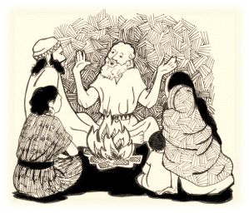
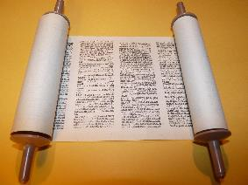
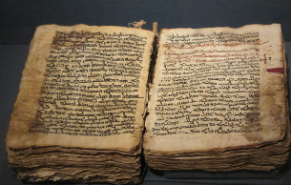
Il était une foi …
Tradition orale
À l’écrit sur des rouleaux
À l’écrit dans un livre
Notes:
Dire: Les premiers récits qui racontent l’expérience de Dieu ont d’abord été transmis oralement. Puis, les récits ont été mis par écrit sur des rouleaux. Et finalement, ils ont été rassemblés dans un livre que l’on appelle la Bible. En plusieurs langues (hébreux, grec, araméen), plusieurs auteurs, différents styles littéraires, à des époques différentes, dans des contextes historiques différents ont contribué à la mise en œuvre de cette bible-bibliothèque. On estime que la rédaction de la Bible s’est étalée sur plus de mille ans!
Note pour l’animation : Dans le titre de la diapo, le jeu de mot entre « foi » et « fois » est voulu !

Slide 12

Quels sortes de récits?
Notes:
Dire: Voici un aperçu des différents styles d’écriture.
Lire le texte.

Slide 13
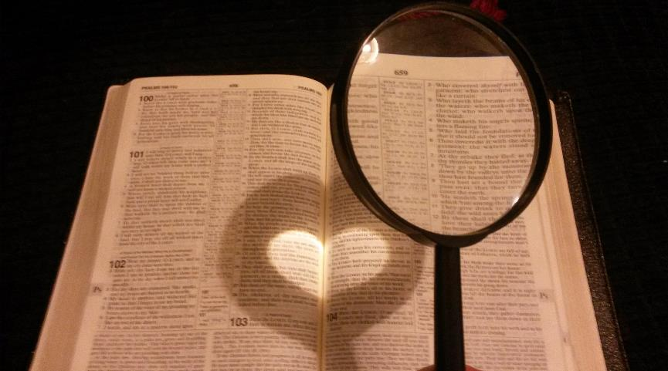

Comment se retrouver
dans la Bible/Bibliothèque?
Notes:
Poser la question et introduire la prochaine section: Comment se retrouver dans la Bible/Bibliothèque?

Slide 14
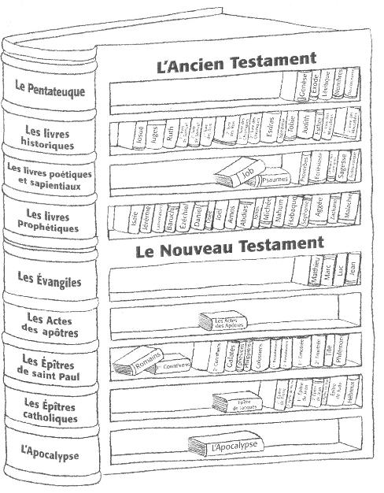
PREMIER TESTAMENT
ou Ancien Testament
Le Pentateuque:
Genèse, Exode, Lévitique, Nombres, Deutéronome
Les Livres Historiques:
Josué, Juges, Ruth, 1 et 2 Samuel, 1 et 2 Roi, 1 et 2 Chroniques, Esdras, Néhémie, Tobit, Judith, Esther, 1 et 2 Maccabées
Les Livres Poétiques et Sapientiaux: Job, Psaumes, Proverbes, Ecclésiaste/Qohéleth, Cantique des cantiques, Sagesse, Ecclésiastique
Les Livres Prophétiques:
Isaie (Esaie), Jérémie, Lamentations, Baruch, Ézéchiel, Daniel, Osée, Joël, Amos, Abdias, Jonas, Michée, Nahoum, Habaquq, Sophonie, Aggée, Zacharie, Malachie
Notes:
Présenter les composantes de la Bible/Bibliothèque: Premier Testament ou Ancien Testament.
(Cliquer) Le Pentateuque avec ses cinq rouleaux (ou livres). Ces livres portent aussi le nom de Torah.
(Cliquer) Les livres historiques.
(Cliquer) Les livres poétiques et sapientiaux.
(Cliquer) Les livres prophétiques.

Slide 15
LE NOUVEAU TESTAMENT
Les Évangiles:
Matthieu, Marc, Luc, Jean
Les actes des Apôtres
Les épitres de saint Paul:
Romains, 1 et 2 Corinthiens, Galates, Éphésiens, Philippiens, Colossiens,
1 et 2 Thessaloniciens,
1 et 2 Timothée, Tite, Philémon
Les épitres catholiques:
Jacques, 1 et 2 Pierre,
1, 2 et 3 Jean, Jude, Hébreux
L’Apocalypse
Notes:
Présenter les composantes de la Bible/Bibliothèque: Deuxième Testament ou Nouveau Testament.
(Cliquer) Les évangiles.
(Cliquer) Les actes des apôtres.
(Cliquer) Les épîtres ou lettres de Paul.
(Cliquer) Les épîtres ou lettres catholiques.
(Cliquer) Le livre de l’Apocalypse.

Slide 16
Comment chercher
dans la Bible/Bibliothèque?
Notes:
Poser la question et introduire la prochaine section: Comment chercher dans la Bible/Bibliothèque?

Slide 17
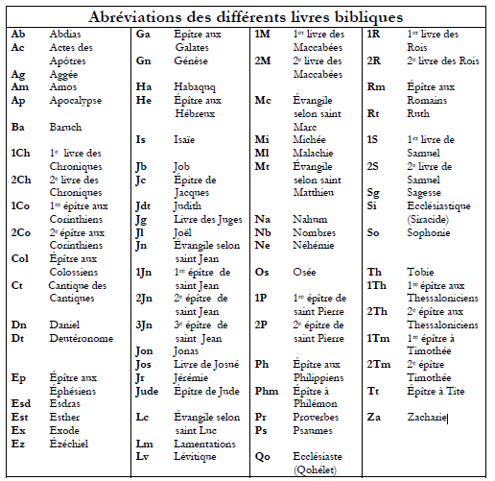
Chercher à l’aide d’une référence biblique:
    Chaque livre a un nom …
Notes:
Dire: Puisque chaque livre porte un nom, on utilise la ou les premières lettres pour les différencier et les reconnaître rapidement et facilement: ce sont les abréviations des livres bibliques. Voici un tableau qui l'illustre bien. La plupart des bibles ont un tableau similaire dans leurs premières ou dernières pages. C'est un outil très utile pour chercher une référence dans la Bible !

Slide 18
  Chercher à l’aide d’une référence biblique:
    Chaque livre a un nom …
    Chaque livre est divisé en chapitres …
    Chaque chapitre est divisé en versets …
  Voici une référence biblique: Gn 2, 7
    Livre de la Genèse, chapitre 2, verset 7
    À l’origine, les livres de la Bible n’avaient ni chapitres, ni versets. C’est au Moyen Âge que sont apparus les chapitres. Puis, au XVIe siècle, les chapitres ont été divisés en versets.
Notes:
Introduire la rechercher à l’aide d’une référence biblique. Lire les éléments de la diapo.
Faire vivre un exemple, étape par étape : Voici une référence biblique: GN 2 virgule 7. Que veut-elle dire selon vous?
(Cliquer) Il s’agit du livre de la Genèse, chapitre 2, verset 7.
Note pour l’animation: « Pour des raisons de commodité, la Bible a été séparée en chapitres et en versets. En 1203, Étienne Langton divise la Bible en chapitres, et ce n’est qu’au XVIe siècle, qu’un imprimeur parisien, Robert Estienne, son fils Henri et Théodore de Bèze divisent les divers chapitres en versets. Il faut donc comprendre que les divisions en chapitres et versets ont uniquement un caractère pratique et n’indiquent pas nécessairement des unités de sens. » Cf. Rencontre thématique (T-8) « La Bible, du texte à la Parole », Boite à Théo, OCQ, 2015, p.8.

Slide 19
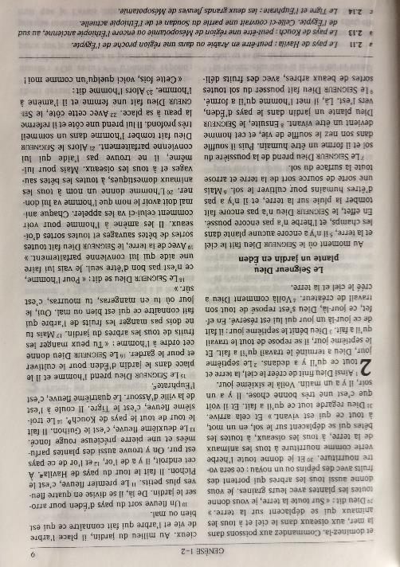
Gn 2, 7
Chap. 1 à 2 indique les chapitres de la page
Gn 2,7 : Le Seigneur prend de la poussière du sol et il forme un être humain. Puis il souffle dans son nez
le souffle de vie,
et cet homme devint être vivant.
Le chiffre 2 indique
le début du chapitre 2
Notes:
Dire: Cherchons maintenant dans une Bible le verset 7 du chapitre 2 du livre de la Genèse.
Faire remarquer : Dans le haut de la page, vous pouvez voir des chiffres. Ces chiffres indiquent quels chapitres se trouvent sur la page.
(Cliquer) Dans ce cas-ci, il s’agit du chapitre 1 et du chapitre 2.
Demander : En regardant la page, voyez-vous un chiffre écrit en gros caractères?
(Cliquer) Ce chiffre indique le début du chapitre 2.
Poursuivre avec les versets: Voyez-vous des chiffres en petits caractères?
(Cliquer) Ces chiffres donnent les versets. Pour trouver le verset 7, il vous suffit de trouver le chiffre 7.
(Cliquer pour faire apparaître le chiffre 7 et le verset.)
Lire la citation ou la faire lire par une personne du groupe.
la faire lire par une personne du groupe.

Slide 20
Compliquons un peu les choses:
  Gn 1, 25 – 28 ?
  Livre de la Genèse, chapitre 1, versets 25 à 28
  Gn 1, 25 – 28. 31 ?
  Livre de la Genèse, chapitre 1, versets 25 à 28 et le verset 31
  Gn 1, 25 – 28. 31; 2,3 ?
  Livre de la Genèse, chapitre 1, versets 25 à 28, le verset 31 et au chapitre 2, le verset 3.
  Gn 1 – 2 ?
  Livre de la Genèse, chapitres 1 et 2
Notes:
Dire: Compliquons les choses!
Lire chacune des références en indiquant la ponctuation.
(Cliquer pour faire apparaître la réponse lorsque les participant.e.s ont terminé d’émettre leur hypothèse de lecture de la référence.)
Note pour l’animation: Plusieurs exemples de plus en plus complexes sont présentés. Il s’agit de cliquer pour faire apparaître la réponse. Cet exercice permet d’initier les participant.e.s à la recherche d’extraits bibliques. Si, lors de la rencontre, les participant.e.s ont leur bible en main, il peut être intéressant de faire chercher différents extraits bibliques pour les faire pratiquer! Si la rencontre se passe en virtuel, la présentation inclut, un peu plus loin, une introduction à la recherche biblique sur le site de l’AELF.

Slide 21
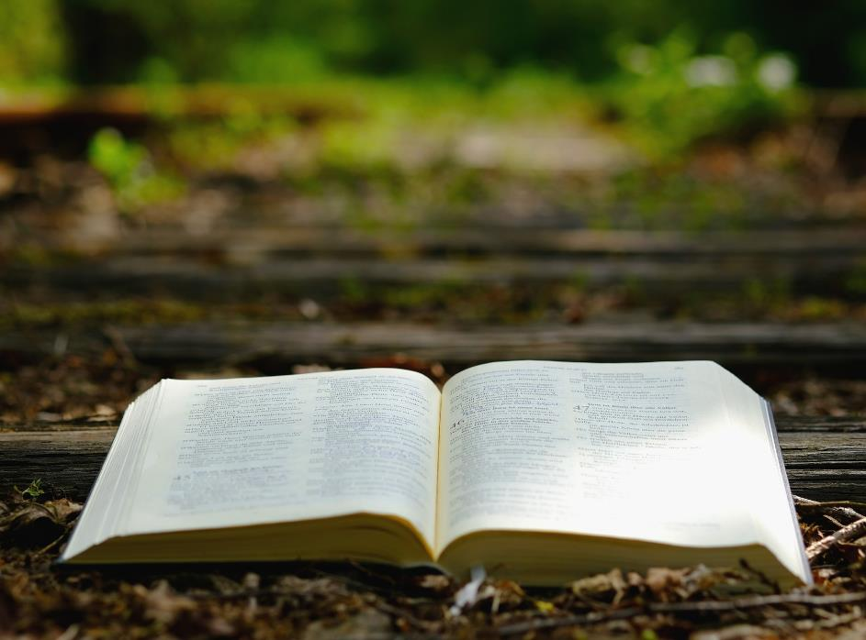
Balade dans
la Bible/Bibliothèque
Notes:
Note pour l’animation: Cette diapo « Balade dans la Bible/Bibliothèque » peut être utilisée pour un exercice de recherche dans la Bible si la rencontre se fait en présence physique et si les participant.e.s ont une bible entre les mains. Pour des suggestions de parcours bibliques, la fiche T-8 de la Boite à Théo peut être utile. http://www.officedecatechese.qc.ca/productions/ados/BteTheo_thematiques.html

Slide 22

Quelle Bible choisir?
Une question de traduction
Notes:
Introduire: Il existe plusieurs sortes de bibles. Ce qui les distingue? Une question de traduction!

Slide 23
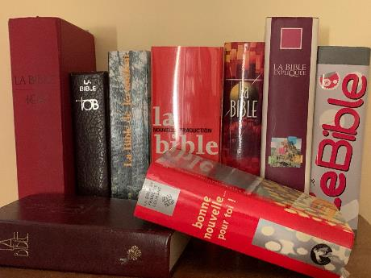
Quelle Bible choisir parmi les différentes sortes disponibles?
T.O.B. ou Traduction Œcuménique de la Bible
Bible de Jérusalem
La Bible, Nouvelle Traduction
Bible Parole de Vie
Bible en français courant
Applications sur appareil mobile
Notes:
Présenter les différentes sortes de bibles les plus utilisées en les décrivant brièvement:
La T.O.B. est la traduction œcuménique de la Bible. Elle a été traduite par des théologiens des différentes confessions chrétiennes.
La Bible de Jérusalem est une traduction catholique.
La Bible, Nouvelle Traduction propose une traduction plus proche de la langue originale des textes, ce qui donne parfois un style plus étrange! Le genre littéraire des livres est aussi pris en compte. La genèse, par exemple, ressemble vraiment à un poème et non une lecture continue.
La Bible en français courant. Il ne faut pas se fier uniquement aux images de la photo car plusieurs bibles existent sous cette appellation. Cette traduction respecte le rythme et la forme de la langue française pour une lecture plus fluide. On peut y perdre un peu de sa saveur d’origine.
La Bible Parole de Vie est une autre traduction qui cherche à rendre le texte plus facile à lire.
La ZeBible et la Bible expliquée sont des traductions en français courant (utilisation d’un vocabulaire dit courant ou usuel). Leur caractéristique intéressante: elles offrent des commentaires au fil de la lecture du texte biblique en marge du texte.
Applications sur appareil mobile : Plusieurs applications sont disponibles pour nos téléphones intelligents, nos tablettes et nos ordinateurs. Il est préférable de vérifier quelle est la traduction de la Bible lorsque vous téléchargez l’application.

Slide 24
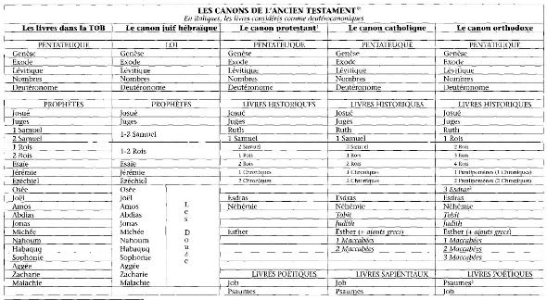
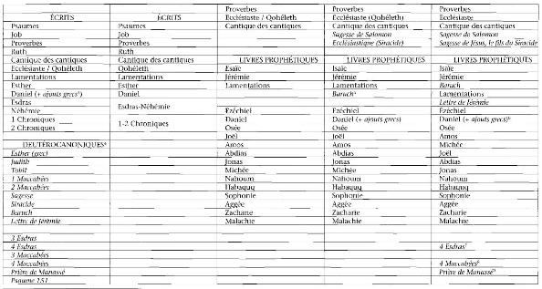


L’ordre des livres varie → et même des ajouts →
Par exemple, l’ordre
des textes bibliques du Premier Testament varie
selon le
canon* choisi. (*règle qui a permis de les mettre dans un certain ordre)
Référence:
T.O.B. 2010
Pages 22-23
Notes:
Expliquer brièvement: Différentes traductions offrent un ordre différent pour les livres de la Bible car chacune d’elles peut suivre un canon des écritures différent! Pour cette raison, il est sage de consulter la table des matières de la Bible que nous avons entre les mains!
Note pour l’animation : Le canon des Écritures est un ensemble de textes qui a été réuni à partir d’une règle qui a permis de les mettre dans un certain ordre. Le mot "canon" vient du grec ancien "kanôn" qui signifie "canne, roseau" ou "règle".

Slide 25
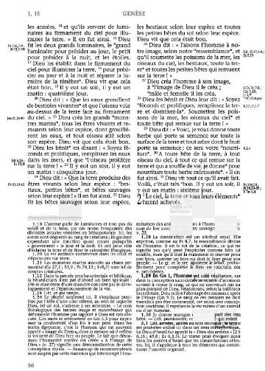
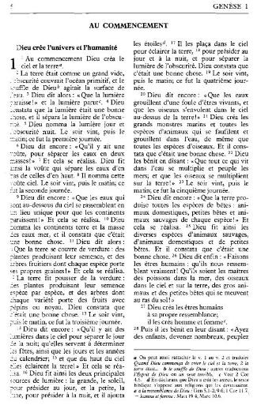
Version Intégrale:
Notes en bas de page
Version ordinaire:
quelques notes
en bas de page
Notes:
Parler de la différence entre une bible dite ordinaire et une bible d’étude : Si la recherche biblique vous intéresse, sachez qu’il existe des bibles en version intégrale. Ces bibles fournissent plus de notes en bas de pages pour les curieux et les passionnés d’histoire, d’archéologie, de faits bibliques!

Slide 26

Quelle Bible choisir?
Une question de traduction
Notes:
Introduire la question des traductions: À votre avis, pourquoi est-ce important le choix de la Bible ou de la traduction?
(Parole libre.)

Slide 27
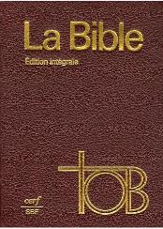


Différentes traductions de Mt 4,23, différentes interprétations!
Puis, parcourant toute la Galilée, il enseignait dans leurs synagogues, proclamait la Bonne Nouvelle du Règne et guérissait toute maladie et toute infirmité parmi le peuple.
Jésus va dans toute la Galilée. Il enseigne dans les maisons de prière juives, il annonce la Bonne Nouvelle du Royaume, il guérit les gens de toutes leurs maladies et de toutes leurs douleurs.
Il parcourait toute la Galilée, enseignant dans leurs synagogues, proclamant la Bonne Nouvelle du Royaume et guérissant toute maladie et toute langueur parmi le peuple.
Notes:
Présenter un exemple: Voici trois traductions d’un même extrait biblique. Voyez-vous des différences de traductions dans trois versions: la T.O.B., la Bible de Jérusalem et la Bible Parole de Vie?
(Parole libre.)
(Cliquer pour faire apparaître les différences en gras.)

Slide 28
Différentes traductions de Mt 4,23, différentes interprétations!
Puis, parcourant toute la Galilée, il enseignait dans leurs synagogues, proclamait la Bonne Nouvelle du Règne et guérissait toute maladie et toute infirmité parmi le peuple.
Jésus va dans toute la Galilée. Il enseigne dans les maisons de prière juives, il annonce la Bonne Nouvelle du Royaume, il guérit les gens de toutes leurs maladies et de toutes leurs douleurs.
Il parcourait toute la Galilée, enseignant dans leurs synagogues, proclamant la Bonne Nouvelle du Royaume et guérissant toute maladie et toute langueur parmi le peuple.
Notes:
Stimuler l’échange: Les mots sont-ils tous similaires? Est-ce la même chose de dire « synagogues » et « maisons de prières juives »? « Royaume » et « règne » ont-ils le même sens? Est-ce que « infirmité », « langueur » et « douleurs » donnent la même impression?
(Parole libre.)

Slide 29
La Bible dans la liturgie …
Année liturgique (soit A, B ou C)
__^{ième} dimanche ordinaire ou autres temps particuliers
Première lecture | Normalement Ancien Testament
Psaumes | Livres des Psaumes (Ancien Testament)
Deuxième lecture | Nouveau Testament (souvent une lettre)
Acclamation à l’Évangile (verset) | Tiré de l’Évangile
Évangile | Nouveau Testament (A=Mt; B=Marc; C=Lc; Jn=fêtes)
Sur Internet: www.aelf.org/bible
Association Épiscopale Liturgique pour les pays Francophones (AELF).
Notes:
Dire: Et voici une autre traduction: celle de la liturgie! Tous les textes de la Bible qui sont utilisés à la messe proviennent de la traduction liturgique de la Bible. On peut consulter celle-ci sur le site Internet mentionné au bas de la diapo.

Slide 30
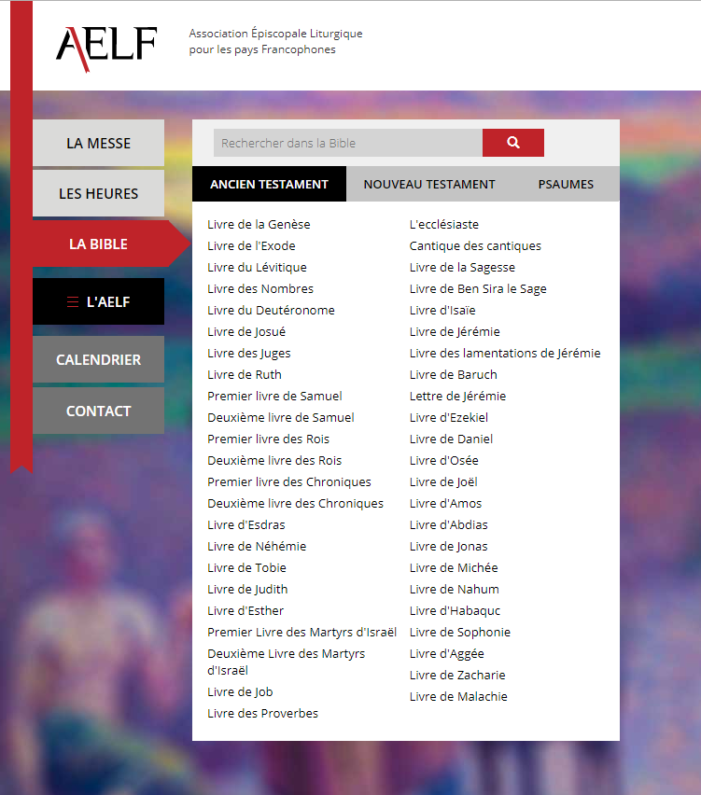
Mot pour la recherche
Ancien Testament
Nouveau Testament
Psaumes
https://www.aelf.org/bible
Notes:
Introduire la page d’accueil du site de l’AELF : Lorsque que vous arrivez sur la page d’accueil du site de l’AELF, l’onglet Bible doit être en évidence et le choix entre l’Ancien Testament, le Nouveau Testament et les Psaumes doit apparaître. Dans la petite fenêtre supérieure, il est possible de faire une recherche par mot-clé dans la Bible. C’est bien utile quand on ne se souvient pas de la référence!
Note pour l’animation: Comment chercher dans la Bible virtuelle sur le site de l’AELF? Cette section peut être utile pour des rencontres virtuelles sans possibilité de remettre une bible! Cette section est facultative si les personnes du groupe ont leur bible en main.

Slide 31
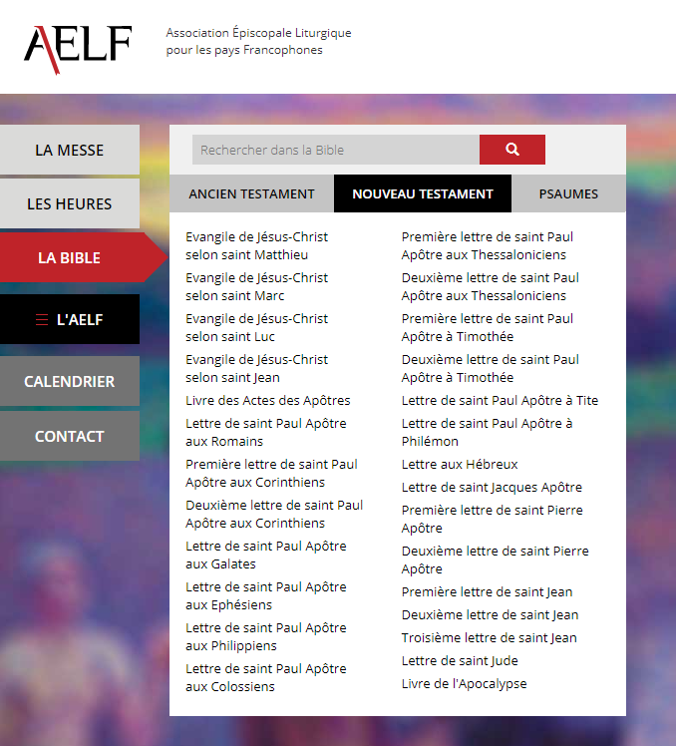
Mt 4,23?
Matthieu
https://www.aelf.org/bible
Notes:
Poursuivre: Si l’on veut trouver Mt 4,23, il faut choisir l’onglet Nouveau Testament et l’évangile de Matthieu dans la liste de choix des livres du Nouveau Testament.

Slide 32
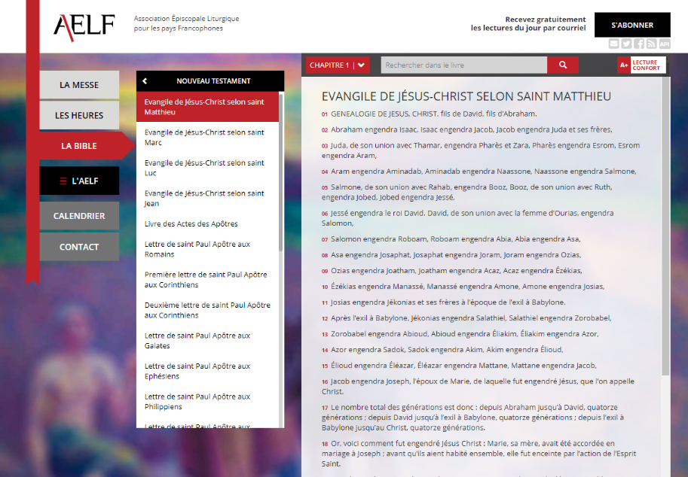
https://www.aelf.org/bible
Notes:
Dire: Après avoir choisi l’évangile de Matthieu, il faut choisir le chapitre. En allant sur l’onglet du chapitre, nous devons choisir le chapitre 4.

Slide 33
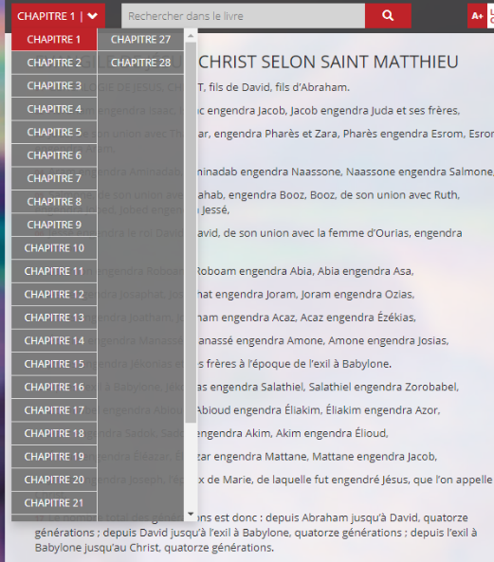
https://www.aelf.org/bible
Notes:
Dire: Voici comment cela peut se faire.

Slide 34
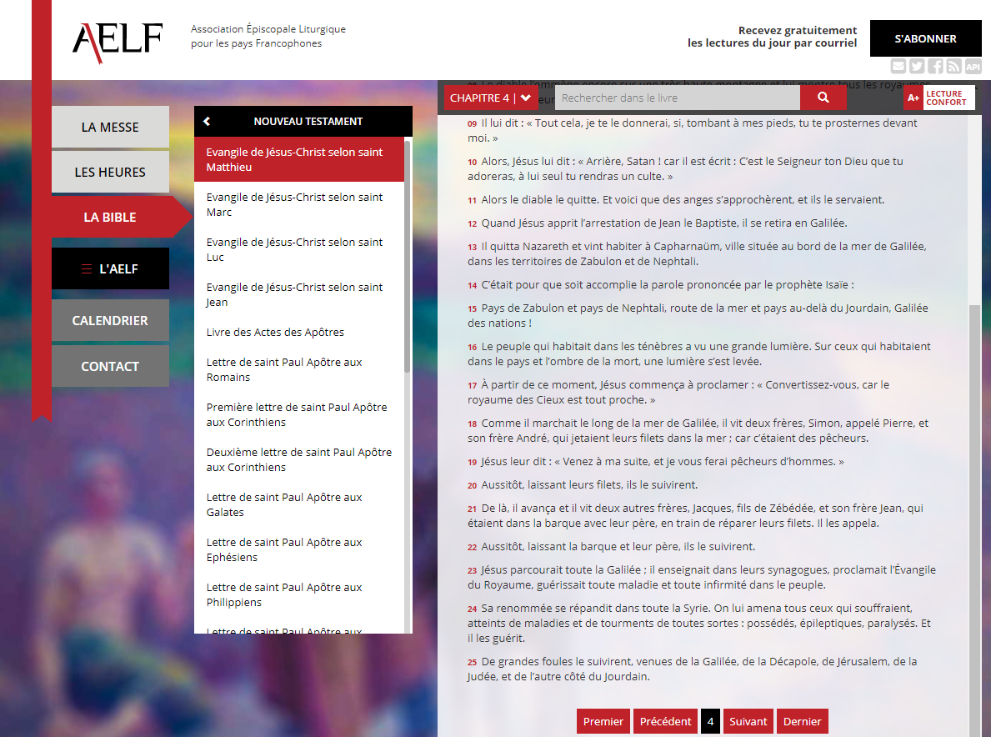
https://www.aelf.org/bible
Notes:
Poursuivre: Une fois le chapitre 4 choisi, il s’agit de dérouler le texte pour se rendre au verset 23.

Slide 35
Mt 4,23 : Jésus parcourait toute la Galilée ; il enseignait dans leurs synagogues, proclamait l’Évangile du Royaume, guérissait toute maladie et toute infirmité dans le peuple.
https://www.aelf.org/bible
Notes:
Dire: Voici ce que dit le verset 23.
Lire le verset 23 ou faire lire une personne du groupe.
Proposer après la lecture: Et si on le comparaît avec les autres traductions que nous avons vues?

Slide 36
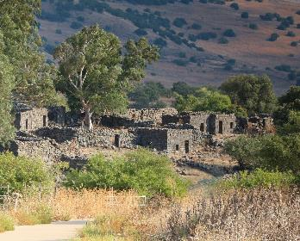
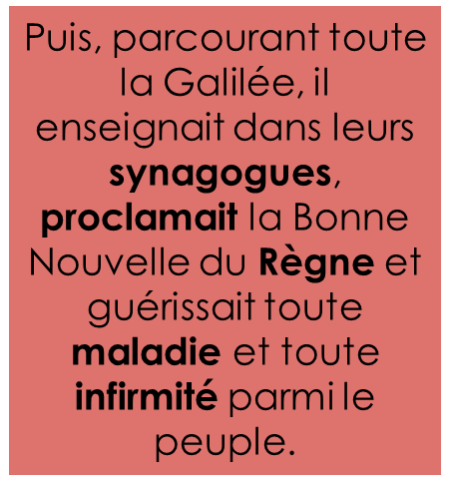
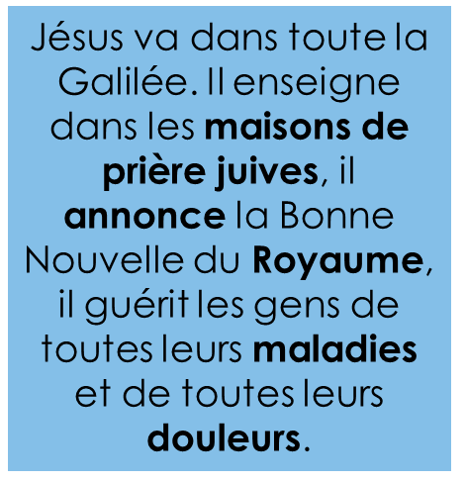
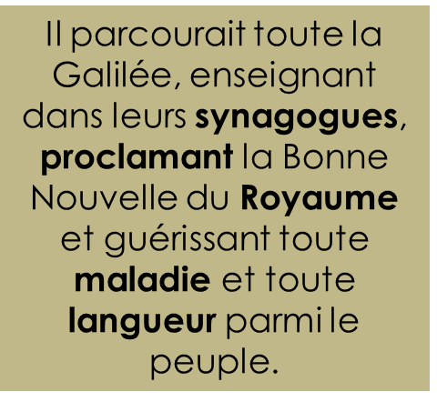
Mt 4,23 : Jésus parcourait toute la Galilée ; il enseignait dans leurs synagogues, proclamait l’Évangile du Royaume, guérissait toute maladie et toute infirmité dans le peuple.
Notes:
Dire: Qu’est-ce qui est semblable ou différent avec les autres traductions?
(Parole libre.)

Slide 37
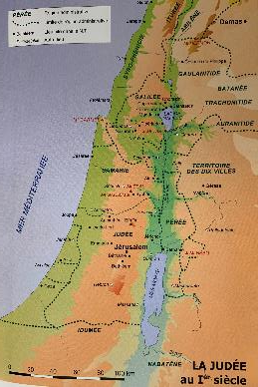
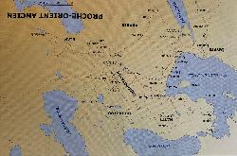
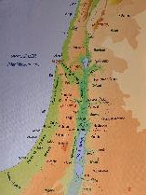
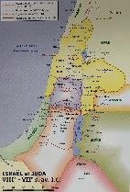
Autres ressources
Disponibles dans une Bible
Introductions des différentes sections et des divers livres
Glossaire
Tableaux chronologiques
Programme de lectures (ZeBible)
Notes:
Compléter la section sur la recherche dans la Bible en ajoutant: Voici quelques autres ressources qui sont habituellement disponibles dans une bible. Celles-ci peuvent varier d’une édition à l’autre.
Énumérer les possibilités.
Note pour l’animation: Les cartes sont des photos de cartes provenant de la T.O.B. 2010

Slide 38

Un temps de prière …
Les paroles que je vous ai dites
Viennent de L’Esprit saint
et elles donnent vie! (Jn 6,63b)
Notes:
Proposer un petit temps de silence.

Slide 39
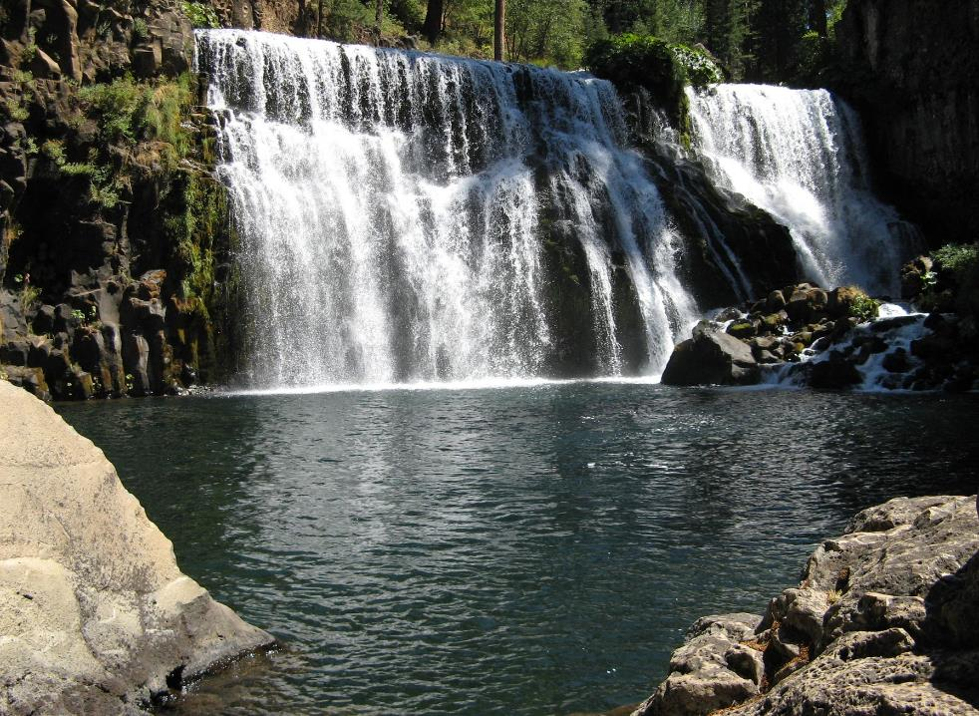
« La pluie et la neige tombent du ciel,
mais elles n'y retournent pas sans avoir arrosé
la terre, sans l'avoir rendue fertile,
sans avoir fait germer les graines.
Elles procurent ainsi ce qu'il faut pour semer
et ce qu'il faut pour se nourrir.
Eh bien, il en est de même pour ma parole,
pour ma promesse : elle ne revient pas à moi
sans avoir produit d'effet,
sans avoir réalisé ce que je voulais,
sans avoir atteint le but que je lui avais fixé. »
Es 55, 10-11
Notes:
Lire lentement la citation biblique et laisser un temps de silence pour la méditer personnellement.
Interpeler les personnes qui désirent partager leur réflexion.

Slide 40

Seigneur, touche nos cœurs
et notre intelligence!
Viens féconder nos vies
grâce à l’action de ta Parole vivante!
Amen.
Notes:
Lire ensemble la prière.

Slide 41

Pour aller plus loin…
Bibles en ligne : www.lexilogos.com/bible.htm
et lire.la-bible.net/
AELF - Le site officiel de la traduction française de la liturgie catholique (la traduction de la Bible de la liturgie s’y trouve) : www.aelf.org
INTERBIBLE : Le portail biblique francophone : www.interbible.org
ZeBible - : Parcours de lectures bibliques et autres découvertes!
https://www.zebible.com/
Notes:
Présenter des suggestions de sites pour aller plus loin sur la question de la Bible.

Slide 42

Évaluation
Quand je suis arrivé.e en début de rencontre, j’étais…
Au terme de cette rencontre, je pars…
Notes:
Faire une courte évaluation de la rencontre sous le mode de la relecture personnelle avec l’aide des questions de la diapo.
Donner la parole aux participant.e.s qui le désirent.
Rappeler la prochaine rencontre et toute information pertinente pour la suite des choses.
Se souhaiter mutuellement « bonne route! »

Slide 43





Conception et rédaction:
Lyne Groulx, responsable du catéchuménat,
Diocèse Saint-Jean-Longueuil
Équipe de collaboration à la rédaction:
Suzanne Desrochers, Office de la Catéchèse du Québec
Carole Harrison, membre de l’équipe du catéchuménat, Diocèse de Québec
Texte biblique: Traduction liturgique de la Bible, aelf.org/bible
Images:
Diapos 14 et 15: Matériel reproductible, Parcours Route de Parole, Novalis, 2009
Diapo 19,24,25,37: photos de pages, T.O.B., 2010, Lyne Groulx
Diapo 25: photo T.O.B., format poche, Lyne Groulx
Diapo 23,27,28: Photos Bibles, Lyne Groulx
Diapos 30-35: Captures d’écran, aelf.org/bible
Autres images:

